Slide 1
도트 아트 세미나
#2. 도트 기본 : 기본적인 기술들
22” 김지원 (@레이)

Slide 2
도트 아트 기본 : 선 그리기
선을 그릴 때는 “최대한 일관된 패턴”

Slide 3
도트 아트 기본 : 선 그리기
많다 => 열린 느낌을 줌
대각선 빈틈
없다 => 닫힌 느낌을 줌
적당하게 섞어서 쓰는 것이 중요

Slide 4
도트 아트 기본 : 선 그리기
> 적당한 테두리
> 자연스러운 지느러미/꼬리 묘사
> 자연스러운 입 묘사
> 두꺼운 테두리
> 뭉툭한 지느러미/꼬리 묘사
> 어색한 입 묘사
> 뾰족한 테두리
> 날카로운 지느러미/꼬리 묘사
> 튀어나온 입 묘사

Slide 5
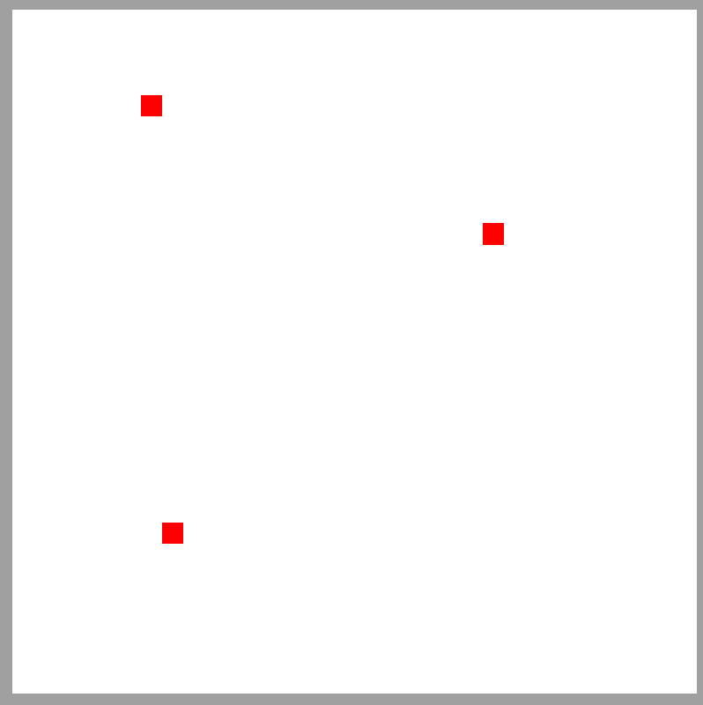
연습 : 선 그리기
32 32 팔레트에
적당히 점 3개를 찍고
점끼리 이어 삼각형 그려보기

Slide 6
연습 : 원 그리기
지름이 1, 2, 4, 8, 13인 원 그려보기

Slide 7
도트 아트 팁 : 안티앨리어싱
AA 적용 X
멀리서 봤을 때
부드러워보이는 효과
AA 적용 O

Slide 8
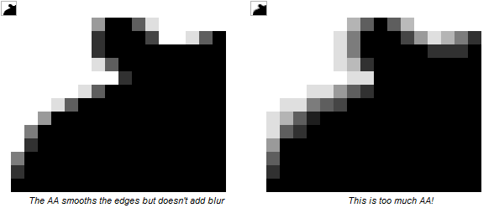
도트 아트 팁 : 안티앨리어싱
개인 취향껏 사용하면 됨
단, 지나치면 보기 안좋아짐

Slide 9
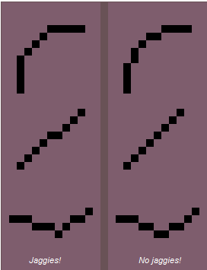
도트 아트 팁 : Jaggies
= 들쭉날쭉한 선
직선, 곡선, 원
그리는 연습이 필요

Slide 10
도트 아트 팁 : Dither (디더링)
자연스럽게 서로 다른 색상을
연결하기 위해 사용

Slide 11
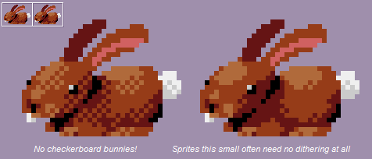
도트 아트 팁 : Dither (디더링)
디더링이 과하면 보기 불편함!

Slide 12
도트 아트 팁 : 그 외...
도트는 ‘점 하나하나가 생명’
지느러미 양 끝 점 두개의 유무가
보일 때의 느낌을 완전히 변화시킴

Slide 13
도트 아트 팁 : 그 외...
출처 : 디시인사이드 도트 마이너 갤러리 – 녹픽던번역맨 글

Slide 14
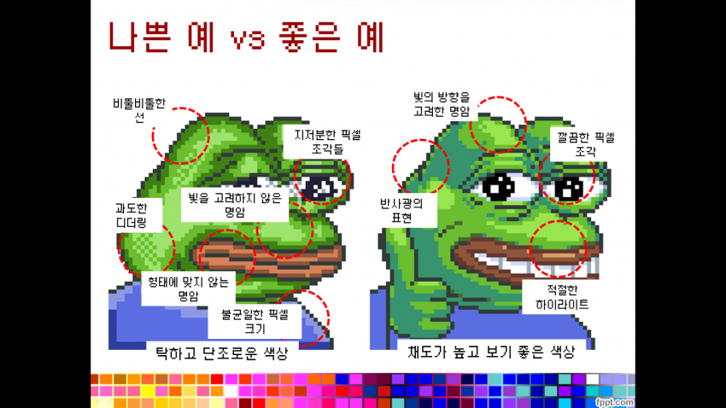
도트 아트 팁 : 그 외...
출처 : 디시인사이드 도트 마이너 갤러리 – 녹픽던번역맨 글

Slide 15
실습 : 실내 인테리어 디자인
[조건]
32 32 크기
최대 16색만 사용
오브젝트 최소 3개 이상
30분 이내
완성된 결과물은 .piskel, .png 모두 #seminar_dot에 올리기

